Slide 1
1. idea产生的背景与现有技术
简述问题的产生根源，与本发明最相关的现有技术，以及现有技术所存在的技术问题，让评审委员相信本发明想要解决的问题是有价值的（建议2~3页）
注：现有技术的问题应该是本发明所能解决的问题，请勿提供本发明无法解决的问题。现有技术存在的问题应该是由于其技术方案的不足而带来的客观存在的技术问题，如可靠性低，传输时延长等，而不是主观感受

Slide 2





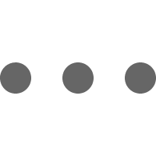






背景
本发明的想法产生于软件工程领域中单元测试的现状和挑战。随着计算机技术的飞速发展，软件系统变得日益复杂，对软件质量的要求也越来越高。单元测试作为确保软件质量的基本手段，对于早期发现和修复错误至关重要。然而，传统的手工编写单元测试存在耗时、效率低、易出错和测试覆盖率不足的问题。

Slide 3


现存技术
最先进的现有技术是基于搜索的软件测试(SBST)工具，如EvoSuite和Pynguin，以及基于大型语言模型的单元测试生成工具。这些现有技术解放了程序员，并且在一定程度上节约了时间成本。
ChatGPT

Slide 4
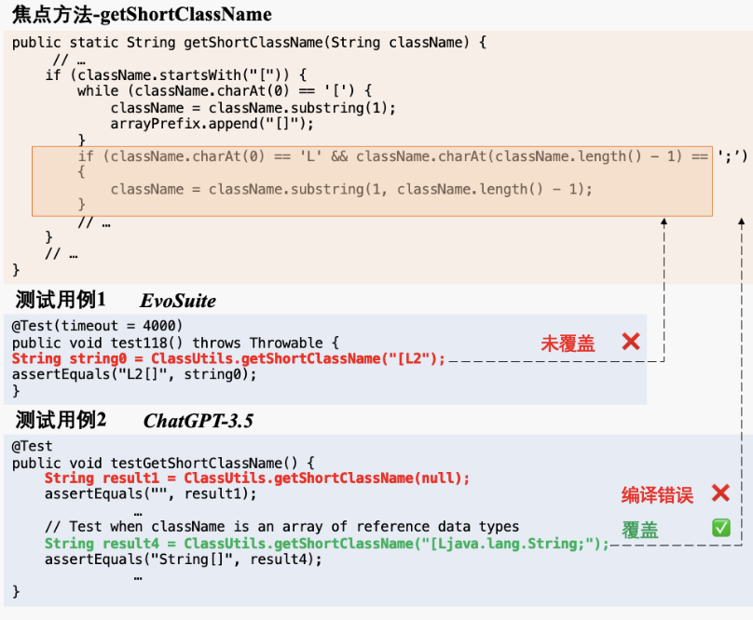
现存技术的问题
测试用例的生成效率和质量不足：现有的自动化工具在生成高质量的测试用例方面还有待提高。SBST工具虽然能够提高测试覆盖率，但所需时间成本仍旧较高，生成的测试用例可读性差，难以理解和维护。而基于大型语言模型的工具虽然能够生成更符合人类编写习惯的测试用例，但在执行率和覆盖率方面仍有限。
编译和运行时的错误率高：现有的大型语言模型在生成测试用例时，往往会产生编译错误或运行错误，这是因为模型对编程语言的特性和运行时环境的理解不够深入。
测试用例的覆盖率不足：即使是先进的自动化工具，在测试覆盖率方面也存在不足，特别是对于复杂的逻辑和边界情况，自动生成的测试用例往往无法覆盖到。
Notes:
第一，尽管 EvoSuite 目前是最广泛使用且有效的 SBST 工具，但它仍然存 在局限性:首先，EvoSuite 生成的单元测试用例可读性较差，生成的测试用例中 常常包含缺乏明确的语义、随机命名的变量和函数，而开发者很难明确这些变 量或函数的具体用途和含义。其次，EvoSuite 生成的测试用例多而杂，测试用例 之间存在着大量冗余代码，在实际的软件开发中难以维护。再者，Evosuite 难以 覆盖某些特定分支，尤其是那些依赖于特定格式的输入数据或涉及复杂条件逻 辑的分支。这可能源于几个原因:一是 EvoSuite 的搜索算法可能难以生成满足 这些特定条件的输入数据，例如某些条件可能依赖于特定的环境状态或外部交 互，或者当这些条件涉及到字符串的特定格式或编码方案时。二是即使理论上 存在满足条件的输入，搜索空间的巨大规模也可能导致搜索算法在有限的时间 内难以找到这些输入。
第二，大模型生成的测试用例有时候会产生编译错误或运行错误，因为生 成的代码可能存在语法错误、类型不匹配、未定义变量等问题，导致无法编译通 过。即使生成的测试用例能够通过编译，运行时仍可能出现异常或错误，例如空 指针异常、数组越界等。而单元测试用例必须能够正常编译和运行，才能发挥其 作用。如果测试用例存在编译错误，就无法运行并计算其覆盖率。而如果测试用 例存在运行时错误，那么即使理论上可以覆盖到某些分支，也无法真正执行并 验证相应的功能，即使计算出覆盖率，也缺乏实际意义。

Slide 5
2. 本idea技术方案
针对现有技术存在的问题，配合文字以及图形对本发明的主要技术方案进行完整介绍
注：本发明的技术方案是idea的最主要部分，需要详细到本领域的普通技术人员容易理解的程度。不必提供过分详细的细节，但必须是一个可实现的技术方案，不能只是一个概念或仅仅揭露问题。文字与图形相结合（还可以采用动画的形式，不能只有图形或者文字的堆砌）

Slide 6
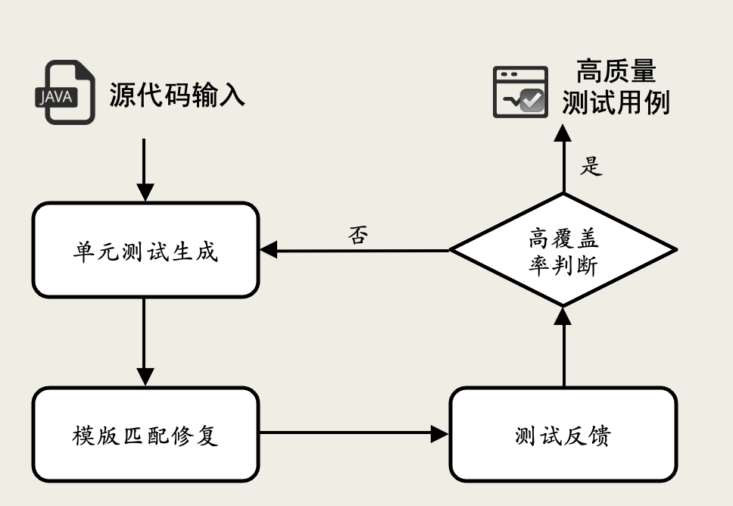
总体方案设计
插件端
服务端
单元测试选取
单元测试生成
编译与运行
模板匹配修复
修复策略选取
反馈信息提取
反馈策略选取
用户执行判断
执行任务输出
本发明提出了一种基于大模型生成与修复联合演化的单元测试生成方法，其特征在于，利用大模型的推理生成能力和基于模版的自动化程序修复技术，设计基于覆盖率信息的测试反馈机制，迭代生成高通过率、高覆盖率的单元测试用例。
Notes:
本发明的主要技术方案如图所示，用户将待测源代码进行输入，通过代码预处理和构建提示词使大模型生成单元测试用例（单元测试生成）；接着针对生成的单元测试用例所包含的缺陷进行基于模版匹配的修复技术使其成功通过编译和运行（模版匹配修复）；然后计算当前单元测试用例的覆盖情况，若判断为高覆盖率测试用例则直接输出，否则将覆盖信息作为测试反馈内容并应用提示注入技术进入下一轮生成与修复的迭代以增量生成单元测试用例（测试反馈）。

Slide 7
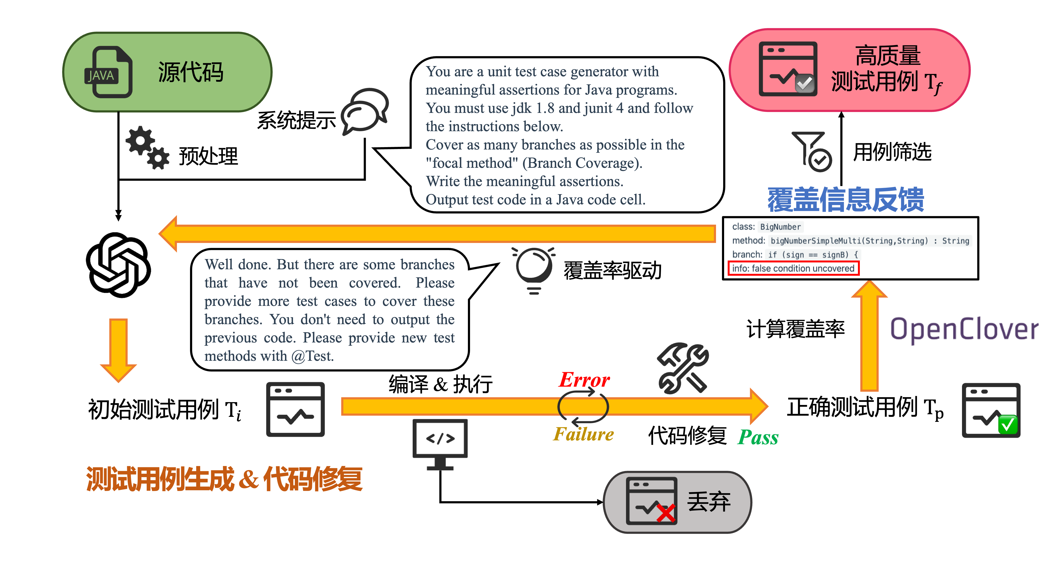
总体方案设计
Notes:
本发明的主要技术方案如图所示，用户将待测源代码进行输入，通过代码预处理和构建提示词使大模型生成单元测试用例（单元测试生成）；接着针对生成的单元测试用例所包含的缺陷进行基于模版匹配的修复技术使其成功通过编译和运行（模版匹配修复）；然后计算当前单元测试用例的覆盖情况，若判断为高覆盖率测试用例则直接输出，否则将覆盖信息作为测试反馈内容并应用提示注入技术进入下一轮生成与修复的迭代以增量生成单元测试用例（测试反馈）。

Slide 8
开始界面
IDE测试界面
请选择需要生成单元测试的方法/类
在待测代码位置右键选择生成单元测试
public static String getShortClassName(String className) {
// …
用户选中
确定
取消

Slide 9
单元测试生成
选择进行下一步的测试用例，同时可以删除用户不满意的用例并生成新的补充
IDE测试界面
测试用例1
✅
❌
测试用例1
✅
❌
测试用例1
✅
❌
右键选择生成测试代码
选择生成的测试代码

Slide 10
用例执行与错误修复
用例修复前后对比
根据选择的测试代码得到执行结果，
用户可以选择对单个或全部用例进行修复
修复用例1
🔳
@Test public void testAppendShortArrayDifferentLength() { // Create objects for testing short[] lhs = {1, 2, 3}; short[] rhs = {1, 2}; // Create CompareToBuilder instance CompareToBuilder builder = new CompareToBuilder(); // Test append(short[], short[]) with different lengths CompareToBuilder result = builder.append(lhs, rhs); // Assertions - assertFalse(result.toComparison() > 0); + assertTrue(result.toComparison() > 0); }
pass 3,
error 1,
failure 2,
skip 0
执行结果
请选择要进行修复的用例
错误用例1
错误原因
⬜
错误用例2
错误原因
修复用例2
🔳
🔳
修复用例3 （修复失败）
❌
错误用例3
错误原因
🔳
确定
确定
被选中的用例将会进入修复，剩余的用例将被丢弃
被选中的用例将会进入到下一步，
剩余或修复失败的用例将被丢弃

Slide 11
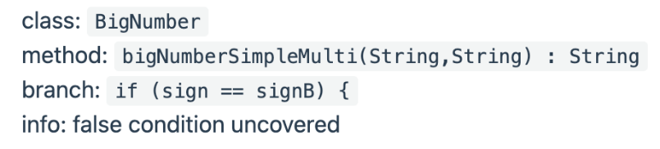
测试反馈
覆盖信息展示
IDE测试界面
选择反馈类型
覆盖率：56%
行覆盖
✅
❌
是否输出当前测试用例内容？
✅
分支覆盖
✅
❌
❌
是否继续增量生成测试用例？
✅
❌
选择执行完修复的代码
点击确定，计算覆盖情况
根据用户选择进行下一步

Slide 12
3. 本idea的技术保护点
本发明主要的技术创新点/发明点，能达到技术效果的技术特征，也就是与现有技术不同的技术特征
注：应该写本发明的技术点，而不是本发明的优点或所能实现的功能

Slide 13
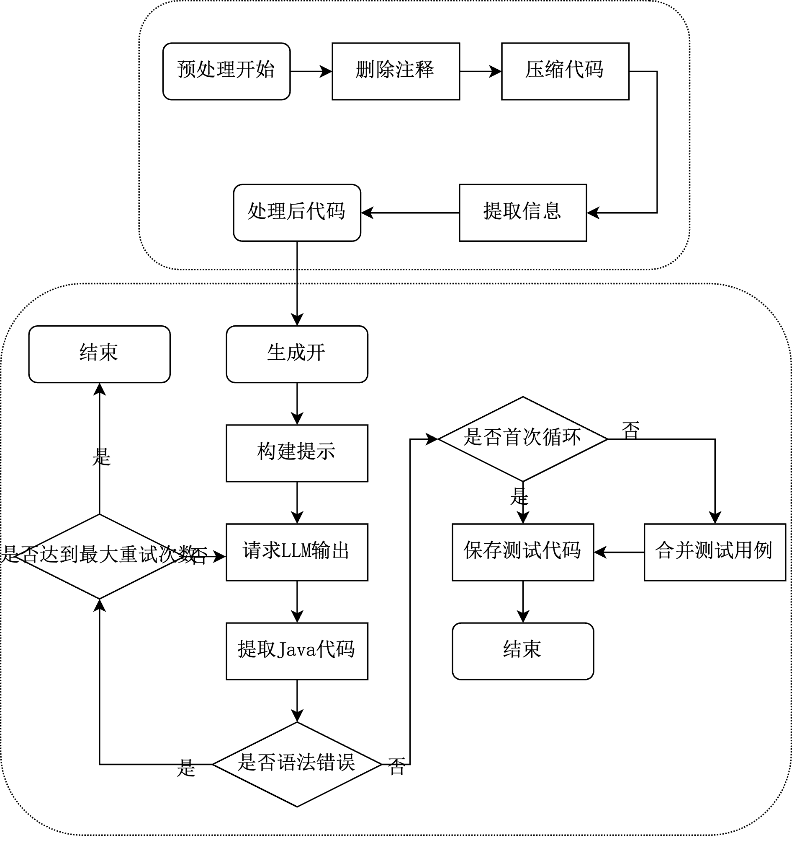
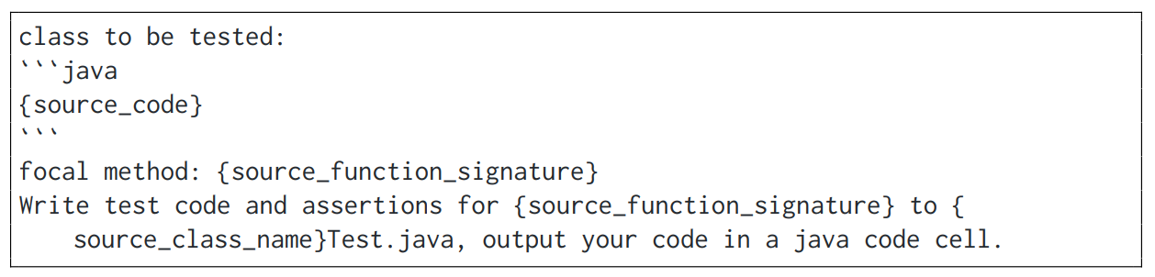
单元测试生成
数据预处理：数据预处理的主要目的是对源代码进行解析和处理，提取其中关键的信息用于后续步骤的使用。
删除注释以消解大模型幻觉；
采用压缩策略，即保留关键方法的完整方法体(即需要为其编写测试用例的焦点方法)，而其他非焦点方 法只保留方法签名。
提取类信息、压缩后的源代码以及方法的详细信息
构建提示生成测试代码：是本方法迭代循环中的第一个环节，该环节的目的是调用大 模型获取输出，得到测试代码 Ti。
source_code 指的是数据预处理阶段被压缩后的代码，source_function_signature 为焦点方法的签名，source_class_name 为焦点类的名称

Slide 14
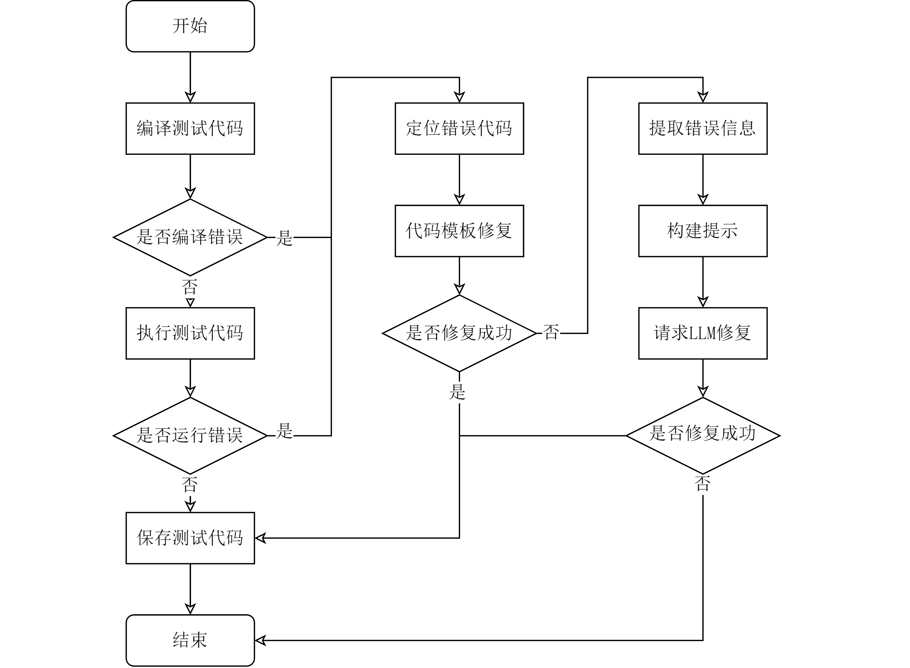
模版匹配修复
1、编译与执行
把测试代码的编译和执行分开为两个步骤进行，这样做的目的是为了更准确地定位问题所在，针对不同类型的错误进行分类处理，并采用对应的修复模板。
2、错误代码定位与信息提取
通过分析 Maven 编译时的日志来定位问题。日志包含了详细的错误信息、错误发生的代码位置以及相关的警告信息。对于运行错误，本方法通过分析报错时输出的堆栈追踪信息来定位问题。
堆栈追踪信息详细包含了异常的类型、发生位置(包括类名、方法名和行号等)以及导致异常的方法调用链。

Slide 15
代码执行与修复
3、模板修复
本发明专注于修复生成的测试用例中出现的编译错误、断言错误以及运行时错误。本发明的修复过程更注重测试用例的内部逻辑和预期行为，确保代码的每个部分都能正确运行。
模板一、导包错误模版
发生编译错误后，如果错误原因为未找到符号，且在详细错误信息中是由 于找不到类符号引起的，那么就认为是导包错误导致的编译错误。
首先索引测试项目、JDK 和所有第三方依赖的 JAR 包，以获取在测试期间所有可访问的 Java 类的完全限定类名(例如，java.util.HashMap)。
从详细错误原因中提取缺失的类名，并从索引中找到该类的完全限定类名，然后进行导入。

Slide 16
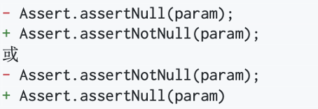
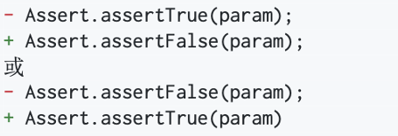
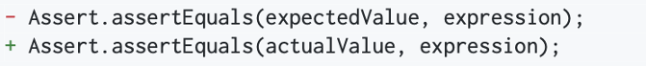
代码执行与修复
模板二、布尔类断言修复
当在测试用例中使用 assertNull 方法或者assertTrue方法进行断言时，如果测试失败，意味着被检查的对象与预期矛盾。在这种情况下，将 assertNull 更正为 assertNotNull ， assertTrue更正为assertFalse是一种快速修复策略。相反，如果在断言中使用 assertNotNull 或assertFalse测试失败，则将assertNotNull更正为 assertNull， assertFalse更正为assertTrue 。
模板三、相等类断言修复
在测试用例中使用 assertEquals 方法进行断言时，通常需要比较两个值是否相等。
使用正则表达式来提取测试报告中的预期值和实际值。
对提取出的实际值进行处理，去除多余的括号和特殊字符，并根据实际值的类型和格式，构造相应的替换字符串。
使用替换字符换将 assertEquals 中的第一个参数替换为实际值。

Slide 17
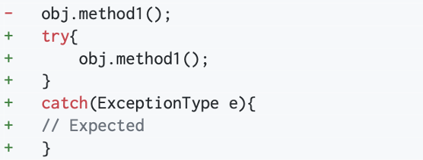
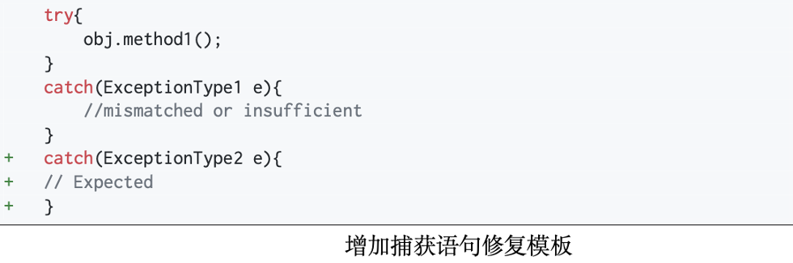
代码执行与修复
模板四、插入异常处理
当测试用例的某行 代码抛出异常时，通过插入异常处理语句，可以捕获这个异常，达到修复的目的通过使用 try-catch 语句包裹可能抛出异常的代码行，并在 catch 块中处理预期的异常类型。
模板五、增加捕获语句
在某些情况下，现有的异常处理语句可能无法完全覆盖代码执行过程中实 际抛出的所有异常类型。为了进一步提高测试用例的健壮性，添加catch语句可以确保原有的异常处理逻辑 保持完整，同时避免修改引入新的错误、扩大了异常处理的覆盖范围，使测试用例能够应对更多的错误场景。

Slide 18
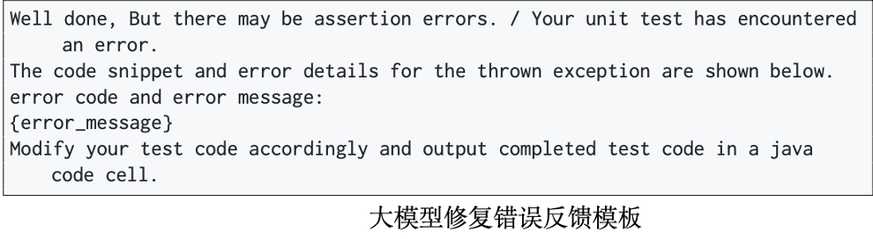
代码执行与修复
4、大模型修复
在模板修复失败的情况下，本方法采用大模型修复作为补充手段，以进一步提高测试代码的修复成功率。大模型修复的基本思路是:将模板修复失败的错误信息反馈给大模型，让其分析错误原因，并尝试生成修正后的测试代码。
提示模板主要由三部分组成 :
错误提示:告知大模型先前生成的测试代码存在断言错误或者运行时异 常，需要进行修正。
错误信息:将出错的代码行以及相关错误信息填充到提 示中，为大模型提供错误定位和分析的线索。
修复要求:明确要求大模型修改测试代码，并以 Java 代码块的形式输出 完整的测试代码。

Slide 19
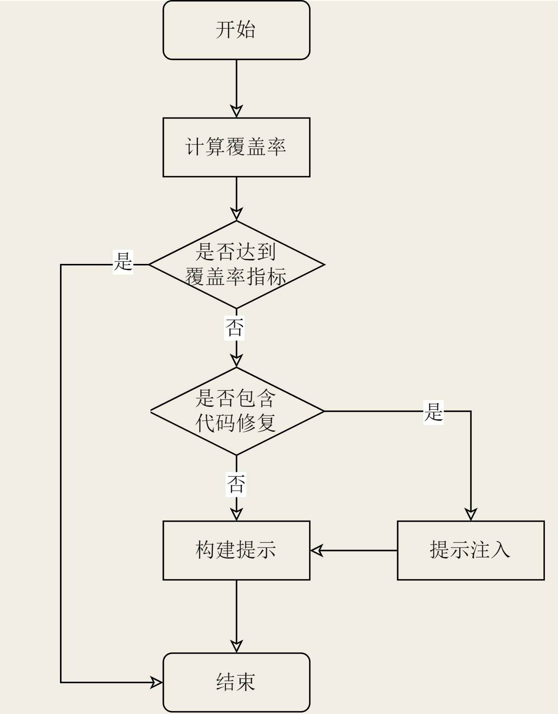
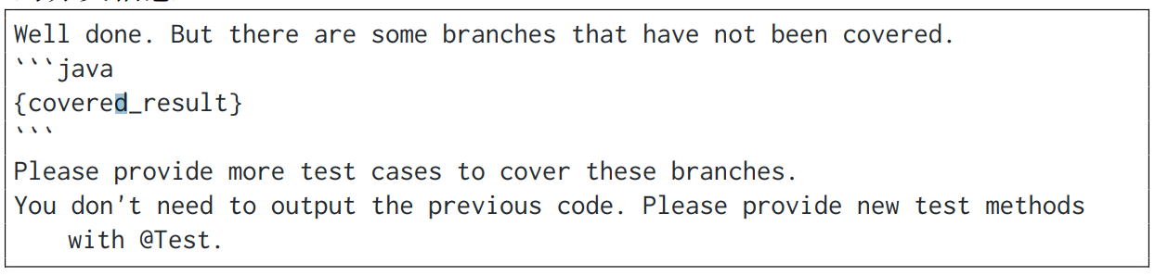
覆盖信息反馈
该环节的主要目的是计算第三个环节中输出的测试用例 Tp 在源代码焦点方法上的覆盖率，并将测试用例的覆盖率信息反馈给大型语言模型，引导其生成下一轮的增量测试用例。
1、计算覆盖率
使用 OpenClover 工具的 Maven 插件来计算覆盖率。
清理项目以确保分析的准确性
利用 OpenClover 插件的 setup 目标初始化覆盖率数据收集环境。
执行项目的测试用例集，收集测试过程中被执行的代码行和分支的信息。
aggregate 目标用于整合所 有单元测试的覆盖率信息。
clover 目标生成最终的覆盖率报告。
2、构建反馈提示

Slide 20
4. 本idea的技术效果
介绍本发明方案为何能够解决前文提到的现有技术的问题，以及达到了何种技术效果

Slide 21
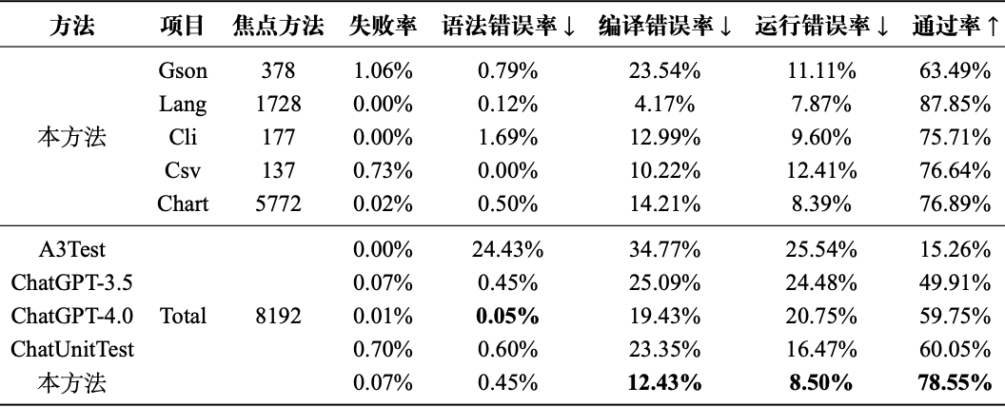
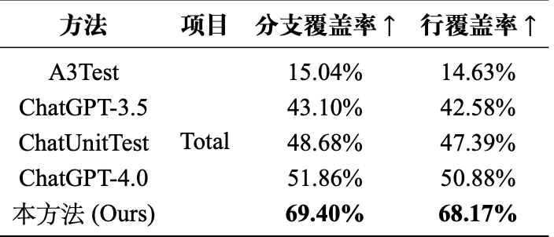
本idea的技术效果
本方法生成测试用例的通过率、覆盖率与基准线比更高：
从表中我们可以看出，本方法的编译错误率为 12.43%，运行错误率为 8.50%，最终通过率为 78.55%，在高通过率的情况下，本方法的分支覆盖率和总行覆盖率分别达到 69.40% 和 68.17%，均优于对比方法 。对比ChatGPT-4.0与每个指标的第二名相比， 编译错误率降低了 7.00%，运行错误率12.25%，分支覆盖率提高了 17.54%，行覆盖率提 高了 17.29% 。

